Slide 1
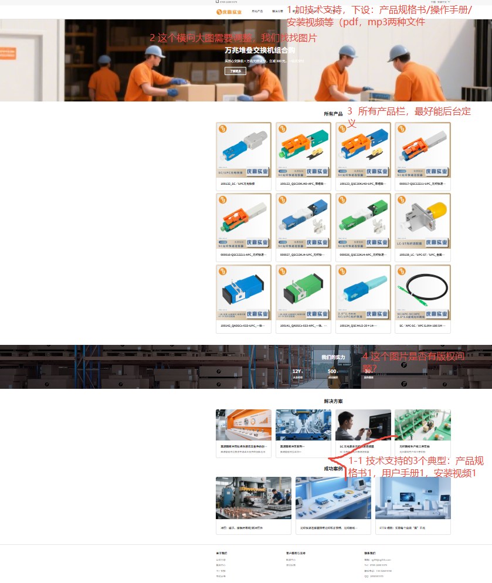
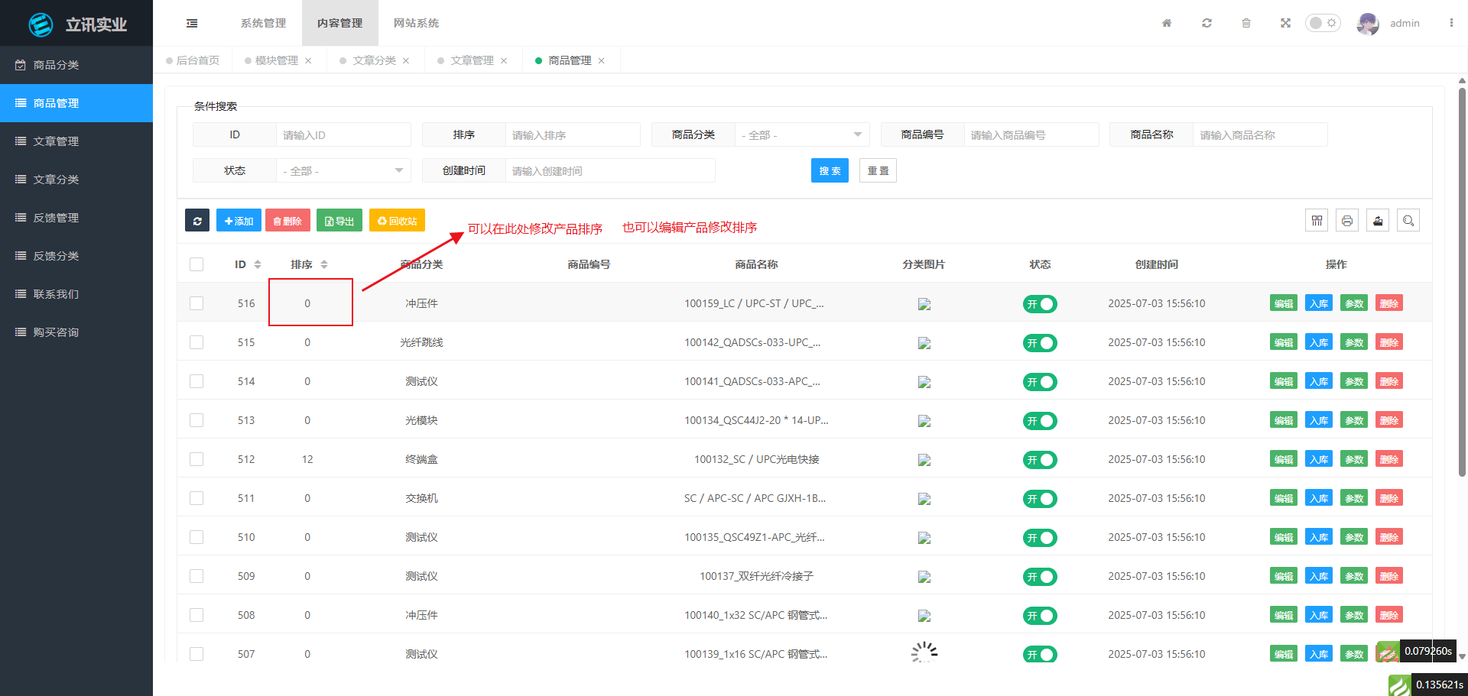
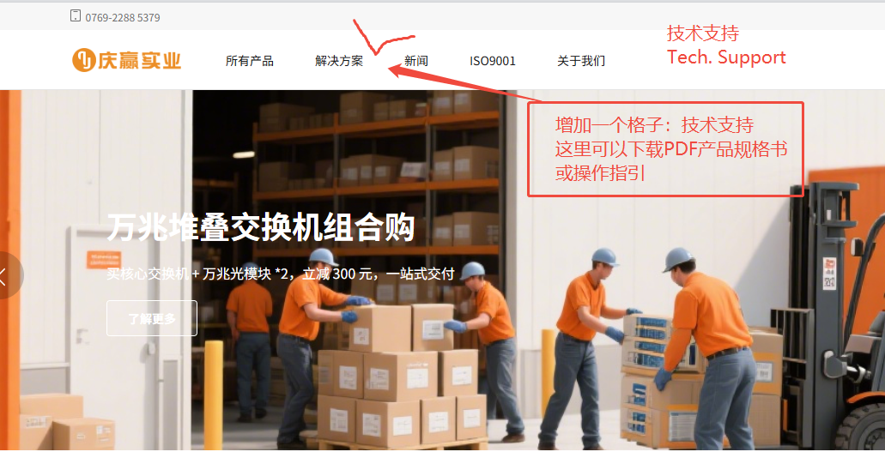
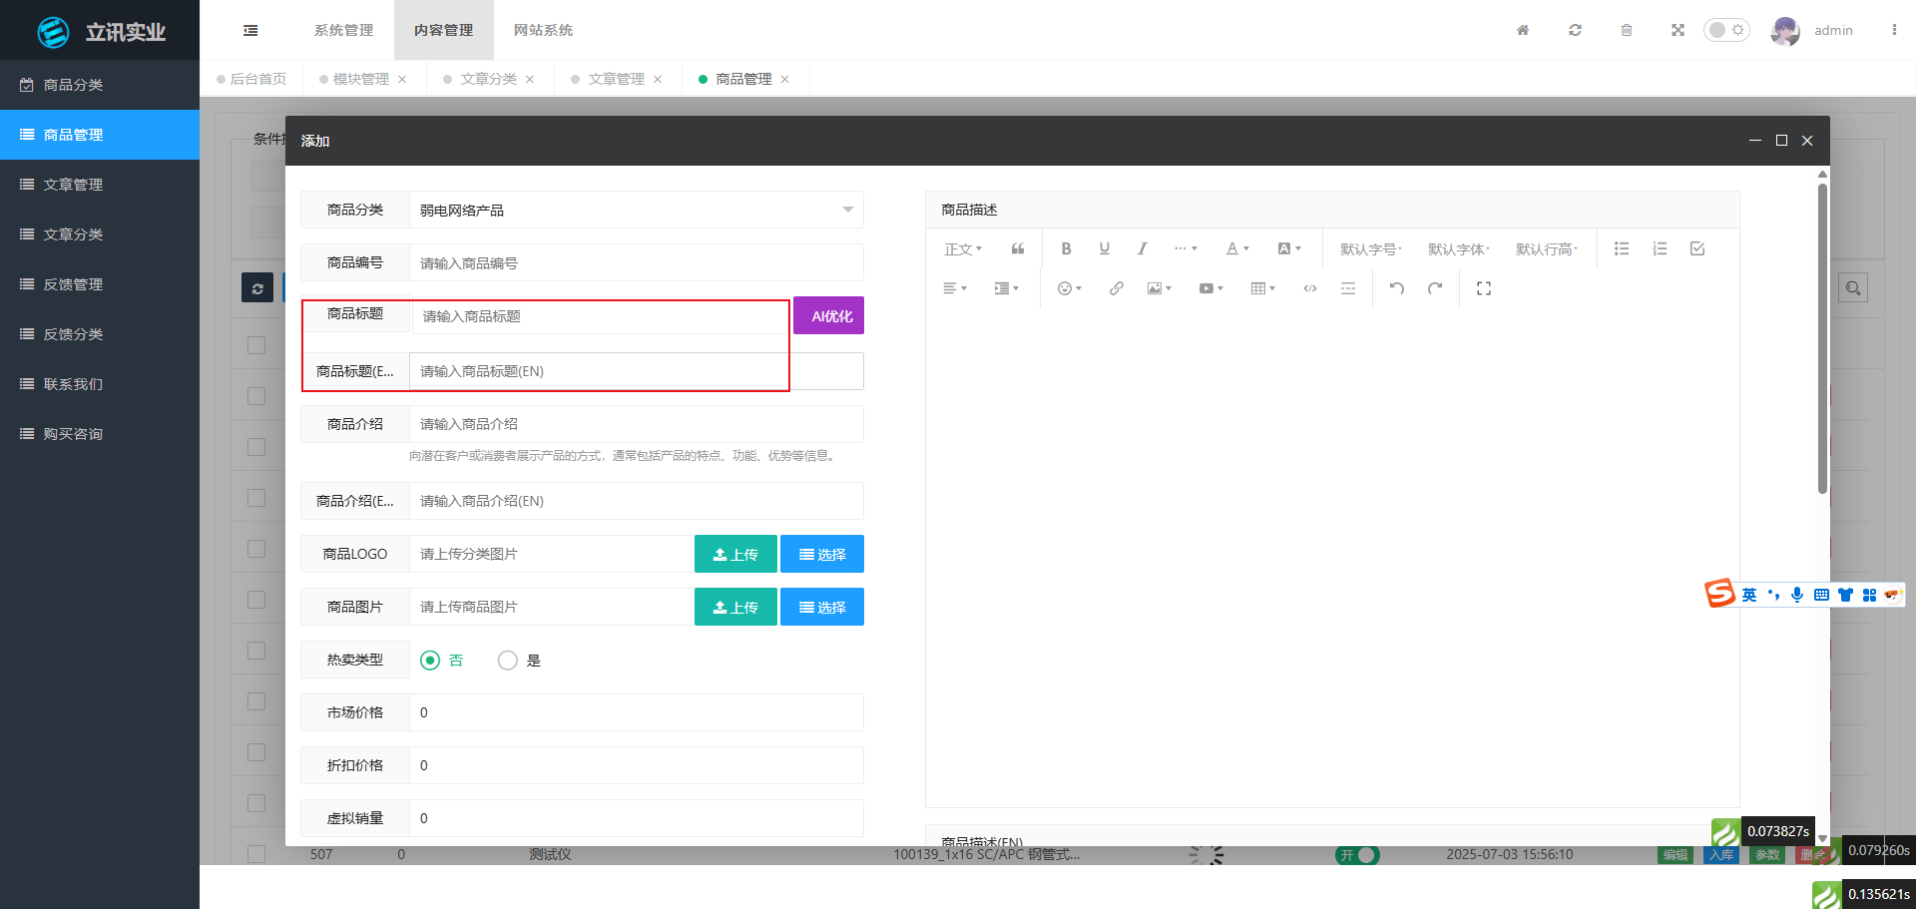
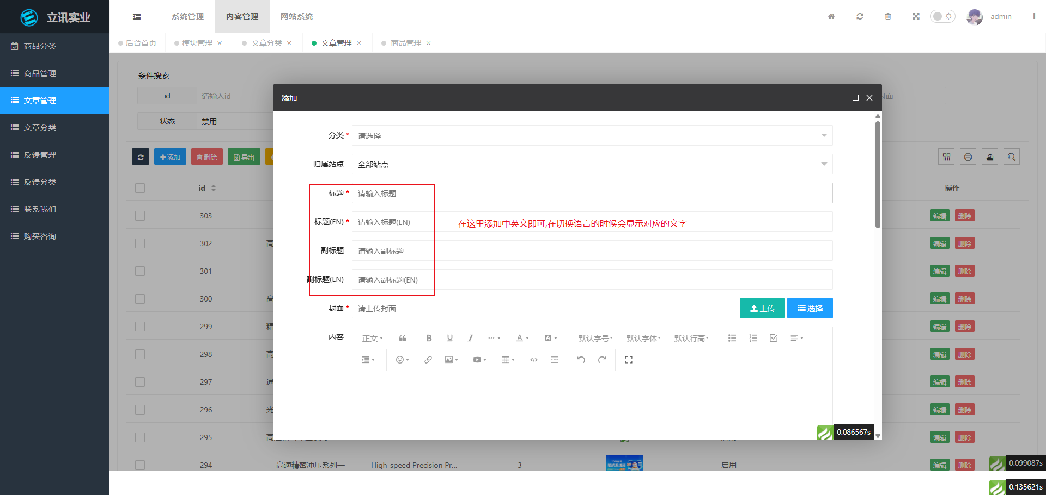
序号 | 描述
1 | 加技术支持，下设：产品规格书/操作手册/安装视频（pdf，MP3） 希望此类能搜索，输出产品型号QSC50KJ4 可按名称搜索出：规格书/操作指引/安装视频等 已添加”技术支持”导航以及下级导航，不过每个链接是内页的内容是什么？可以搜索的话,类似搜索文章这样子吗?
2 | 首页2个横向大图，是否有版权，给个下载选择的地址，或我们自己安排人做 【轮播图】可以自己上传图片 【我们的实力】背景需要做一张图片来手动替换 这里应该还需要几张横图 1.首页”我们的实力”背景图 2.新闻中心背景图 3.公司介绍背景图
3 | 首页【所有产品】4x3格，应该后台可定义。 以便：爆款/推广款，可以自己拉出来 这里的产品是按照商品排序和编号来倒叙显示的，需要展示哪些商品可以设置排序（从大到小）
4 | 如2
5 | 目前看来首页是机器翻译，希望后台可以做人工录入，因为中文直接机器翻译许多专业词汇翻译不准。 同样产品详情/内部表格/分类等都最好能人工录入 可以用一个按钮：机器翻译产生英文后，人工阅读调整 大部分的动态信息是可以自由设置(例如商品标题,在添加/编辑的时候可以输出中文和英文)，如果是静态信息可以发一份对照表我们进行更换
6 | 6： 3个域名，框架可以一样，但是要分产品 6.1 qyftth.com 仅显示 五金冲压产品 （不含光通讯/通讯产品） 6.2 ysfiber.com 全部产品，含五金冲压/光通讯/各种规格书说明书和视频支持等 6.3 lxftth.com 域名，是全部产品（6.2）减去五金冲压件（6.1） 应该需要在添加站点的时候，选择需要显示哪些分类的产品. 例如6.1选择”五金冲压”分类(这里是可以选择到二级分类吗,还是只需要选择顶级分类?)
可以搜索，获得列表，客户点击进入
我们做2个轮播图
回头帮忙替换
请给截图后台哪里定义爆款4x3格
请给截图后台哪里可以直接录入英文
目前一个产品只有一个录入窗口
若选择了中文就没有英文了
仔细阅读6.1，6.2，6.3 三个域名一个后台，但三个域名3格框架，不是完全相同的

